Slide 1
Неделя детской книги.
Март. Средняя группа №10.

Slide 2
“Книжки на неделя.”
Эта книжки на неделя Пролетит по всей стране, Как предвестие апреля, Как предвестие весне! Книжек первые страницы Вас встречают с первых лет И несут нас точно птицы, Облетая целый свет. Под российским небосводом Книгу любят и хранят. Пусть же крепнет с каждым годом Дружба книги и ребят! Не словами, а на деле Мы докажем, что поведёт Ваша Книжкина неделя За собою книжкин год!

Slide 3
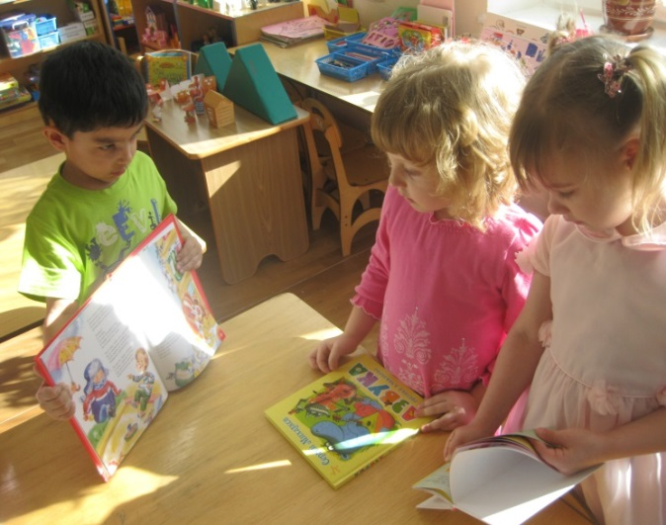

Slide 4
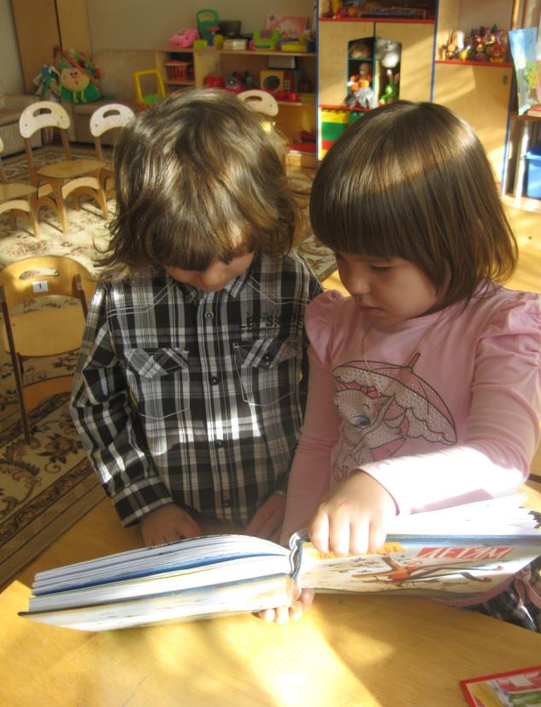

Slide 5
Выставка: “Герои моих любимых книг.”(Совместная работа родителей с детьми.)

Slide 7
Беседа о творчестве М. С .Михалкова .

Slide 8
Саша Лавриненко читает стихотворение М.С. Михалкова “Бараны.”

Slide 9
Беседа о творчестве юбиляра Валентина Дмитриевича Берестова (1928 – 1998).

Slide 11
Саша Лавриненко читает стихотворение В. Д.Берестова “Песочница.”

Slide 12
Лепка. В гостях у героев сказки “Колобок.”

Slide 13
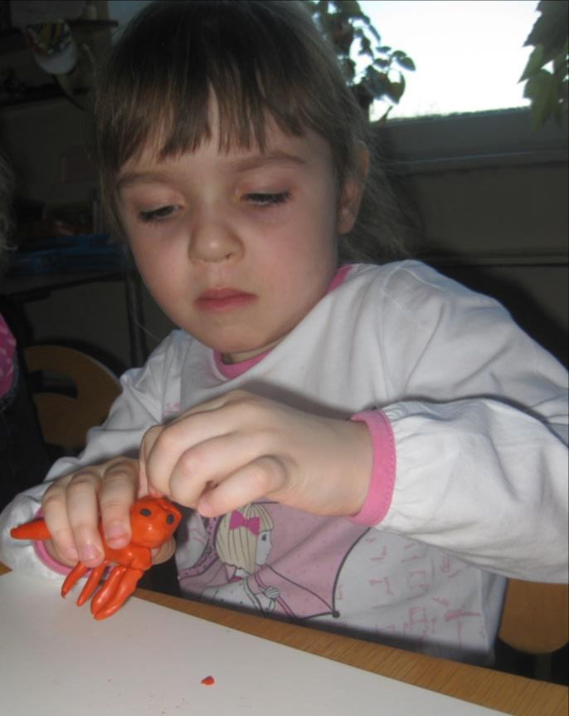

Slide 14
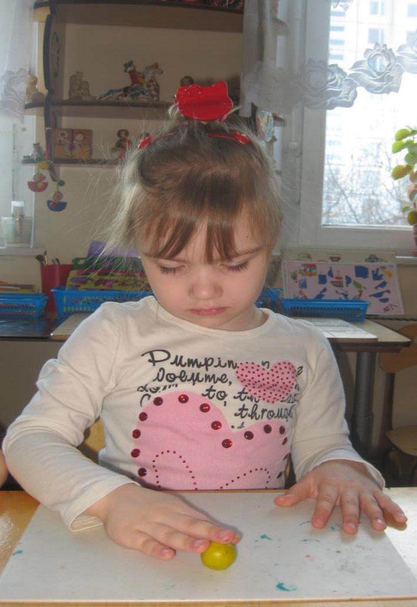
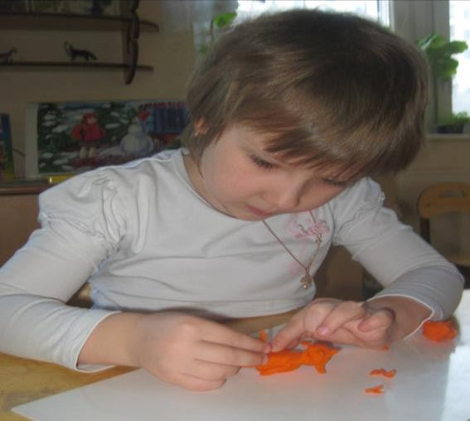

Slide 15
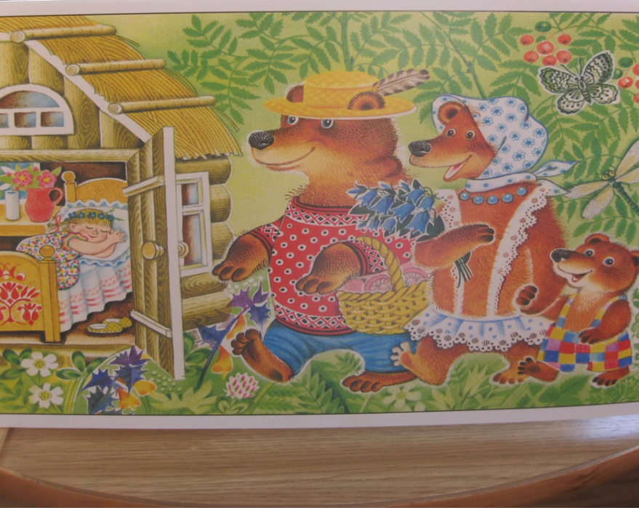
Настольный театр. Сказка “Три медведя.”

